Slide 1

الوحدة 1: مبادئ علم البيئة
القسم 1: الكائنات الحية وعلاقاتها المتبادلة (٢)
الكائنات الحية وعلاقاتها المتبادلة
الحصة الثانية: الموطن والموقع الملائم • التنافس والافتراس • أنواع التكافل
الصف: التاسع عام
إعداد المعلم: أحمد مصطفى
مدة الحصة: 45 دقيقة
Notes:
افتتاح الحصة: الترحيب بالطلاب، أخذ الحضور والغياب، وربط سريع بما سبق دراسته في الحصة الأولى (علم البيئة، العوامل الحيوية وغير الحيوية، مستويات التنظيم البيئي). 1 دقيقة.

Slide 2
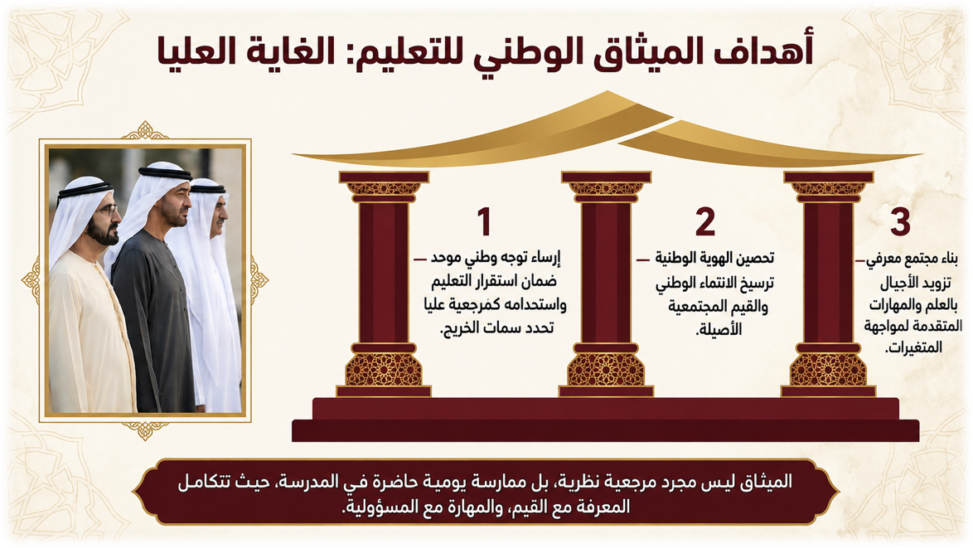
Notes:
الميثاق الوطني للتعليم: طقس افتتاحي يومي يقرأ فيه المعلم مع الطلاب الغاية العليا للميثاق، ويربطها اليوم بقيمة التعاون والتكافل بين أفراد المجتمع كما بين الكائنات الحية في الطبيعة. دقيقتان.

Slide 3
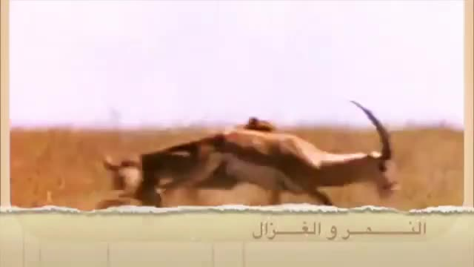
الوحدة 1: مبادئ علم البيئة
القسم 1: الكائنات الحية وعلاقاتها المتبادلة (٢)
⏱ 4 د
تهيئة حافزة 🐆
سؤال مثير: لماذا يطارد النمر الغزال؟ وهل كل علاقة بين كائنين تنتهي بضرر أحدهما؟
1. أُفرّق بين الموطن البيئي والموقع الملائم لكائن حي.
2. أُصنّف أنواع التفاعلات بين الكائنات الحية (تنافس، افتراس، تكافل).
شاهد ثم أجب:
3. أُميّز بين أنواع التكافل الثلاثة، وأُصحّح المفهوم الخاطئ عن التطفل.
Notes:
شغّل المقطع (57 ثانية) ثم اجمع إجابات سريعة شفهية دون تصحيح، تمهيداً لموضوع أنواع التفاعلات بين الكائنات الحية. 4 دقائق.

Slide 4
الوحدة 1: مبادئ علم البيئة
القسم 1: الكائنات الحية وعلاقاتها المتبادلة (٢)
⏱ 2 د
نواتج التعلم والمفردات الجديدة 🎯
بنهاية الحصة سأكون قادراً على:
1. أُفرّق بين الموطن البيئي والموقع الملائم لكائن حي.
2. أُصنّف أنواع التفاعلات بين الكائنات الحية (تنافس، افتراس، تكافل).
3. أُميّز بين أنواع التكافل الثلاثة، وأُصحّح المفهوم الخاطئ عن التطفل.
1. أُفرّق بين الموطن البيئي والموقع الملائم لكائن حي.
2. أُصنّف أنواع التفاعلات بين الكائنات الحية (تنافس، افتراس، تكافل).
3. أُميّز بين أنواع التكافل الثلاثة، وأُصحّح المفهوم الخاطئ عن التطفل.
المفردات الجديدة New Vocabulary:
الموطن البيئي Habitat • الموقع الملائم Niche • التنافس Competition • الافتراس Predation • المفترس Predator • الفريسة Prey • التكافل Symbiosis • تبادل المنفعة Mutualism • التعايش Commensalism • التطفل Parasitism
مراجعة: المجتمع الأحيائي Biological community
Notes:
اعرض النواتج الثلاثة واقرأها بصوت مرتفع، واطلب من طالب إعادة صياغتها بلغته (معيار: عرض نواتج التعلم ووعي الطلاب بها). صنّف المفردات مع الترجمة الإنجليزية لدعم لغة العلوم. دقيقتان.

Slide 5
الوحدة 1: مبادئ علم البيئة
القسم 1: الكائنات الحية وعلاقاتها المتبادلة (٢)
⏱ 4 د
الموطن البيئي والموقع الملائم
◆ الموطن البيئي (Habitat): المكان الذي يعيش فيه الكائن الحي ويوفر له ما يحتاجه من غذاء وماء ومأوى.
◆ الموقع الملائم (Niche): دور الكائن الحي ووظيفته داخل موطنه؛ كيف يحصل على غذائه، وأين يعيش، ومتى ينشط، وكيف يتفاعل مع الكائنات الأخرى.
– مثال: موطن الأسد السافانا الإفريقية، أما موقعه الملائم فهو كونه مفترساً رئيسياً يصطاد الحيوانات العاشبة نهاراً.
– لا يمكن لكائنين من النوع نفسه أن يشغلا الموقع الملائم نفسه في الموطن نفسه دون تنافس.
✦ 1. أُفرّق بين الموطن البيئي والموقع الملائم لكائن حي.
2. أُصنّف أنواع التفاعلات بين الكائنات الحية (تنافس، افتراس، تكافل).
3. أُميّز بين أنواع التكافل الثلاثة، وأُصحّح المفهوم الخاطئ عن التطفل.
Notes:
استخدم تشبيه: الموطن هو 'عنوان منزل' الكائن الحي، والموقع الملائم هو 'مهنته' فيه (استراتيجية التشبيهات). اربط بمثال إماراتي: موطن المها العربي صحراء الإمارات، وموقعه الملائم الرعي على النباتات الصحراوية القليلة. 4 دقائق.

Slide 6
التفاعلات في النظام البيئي
الموقع الملائم
الموطن البيئي
المنطقة أو المساحة التي يعيش فيهاالكائن الحي.
دور الكائن الحي أو موضعه في بيئته.

Slide 7
الوحدة 1: مبادئ علم البيئة
القسم 1: الكائنات الحية وعلاقاتها المتبادلة (٢)
⏱ 2 د
تقييم تكويني ١ ✓
✦ 1. أُفرّق بين الموطن البيئي والموقع الملائم لكائن حي.
أداة التقييم: سؤال شفهي سريع (بطاقة إجابة مرفوعة) لجميع الطلاب في آنٍ واحد لقياس فهم الصف ككل.
2. أُصنّف أنواع التفاعلات بين الكائنات الحية (تنافس، افتراس، تكافل).
3. أُميّز بين أنواع التكافل الثلاثة، وأُصحّح المفهوم الخاطئ عن التطفل.
تقييم تكويني ✓
وضّح الفرق بين الموطن البيئي والموقع الملائم لكائن حي من اختيارك.
Notes:
استخدم إستراتيجية 'ارفع بطاقتك' (أخضر=فهمت، أصفر=بحاجة لمراجعة) لقياس فهم الصف خلال ثوانٍ، وقدّم تغذية راجعة فورية موجزة. تقييم تكويني مستمر رقم 1. دقيقتان.

Slide 8
الوحدة 1: مبادئ علم البيئة
القسم 1: الكائنات الحية وعلاقاتها المتبادلة (٢)
⏱ 5 د – عصف ذهني
أنواع التفاعلات: العصف الذهني
🧠 عصف ذهني: كيف تتفاعل الكائنات الحية؟
• اذكر بسرعة أي علاقة تعرفها بين كائنين حيين (من الطبيعة أو من حياتك اليومية) — بلا نقد أو تصحيح.
• يدوّن المعلم كل الأفكار على السبورة كما تُقال.
• بعد جمع الأفكار، نُصنّفها معاً إلى: تنافس – افتراس – تكافل.
• 🏆 يُكافأ كل طالب شارك بفكرة بتعزيز إيجابي فوري (كلمة تشجيع أو نجمة).
1. أُفرّق بين الموطن البيئي والموقع الملائم لكائن حي.
✦ 2. أُصنّف أنواع التفاعلات بين الكائنات الحية (تنافس، افتراس، تكافل).
3. أُميّز بين أنواع التكافل الثلاثة، وأُصحّح المفهوم الخاطئ عن التطفل.
Notes:
التمايز: شجّع الطلاب دون المستوى بأمثلة مساعدة بسيطة (كالطيور والحشرات)؛ اطلب من الطلاب فوق المستوى أمثلة من البيئة البحرية أو الصحراوية الإماراتية. هذه هي الإستراتيجية الموحّدة للحصة (عصف ذهني) وتُستخدم مرة أخرى لاحقاً لضمان عدم تشتت الطلاب بين أساليب متعددة. 5 دقائق.

Slide 9
التفاعلات في المجتمع الأحيائي
الافتراس
التنافس
التكافل
التطفل
التعايش
تبادل المنفعة

Slide 10
الوحدة 1: مبادئ علم البيئة
القسم 1: الكائنات الحية وعلاقاتها المتبادلة (٢)
⏱ 3 د
التنافس (Competition)
◆ التنافس: علاقة بين كائنين أو أكثر يحتاجان إلى المصدر نفسه (الغذاء، الماء، المأوى، الموقع الملائم) في الوقت نفسه.
◆ يكون التنافس أشد بين أفراد النوع نفسه لأن احتياجاتهم متطابقة تماماً.
– مثال: تنافس الأسود والضباع على الفريسة نفسها في السافانا، أو تنافس نباتات الصحراء على الماء القليل.
1. أُفرّق بين الموطن البيئي والموقع الملائم لكائن حي.
✦ 2. أُصنّف أنواع التفاعلات بين الكائنات الحية (تنافس، افتراس، تكافل).
3. أُميّز بين أنواع التكافل الثلاثة، وأُصحّح المفهوم الخاطئ عن التطفل.
Notes:
اربط بأمثلة أفكار الطلاب من نشاط العصف الذهني السابق وصنّفها هنا تحت 'تنافس' لتعزيز الربط بين النشاط والمحتوى. 3 دقائق.

Slide 11
التنافس
* ينتج من استخدام نوعين متنافسين أو أكثر من الكائنات الحية في الآن ذاته موردا محدودا واحدا .
أمثلة : تفرز بعض أنواع الكائنات الحية السموم في التربة فتمنع بذلك أنواع أخرى من الاستفادة من موارد تلك التربة .

Slide 12
الوحدة 1: مبادئ علم البيئة
القسم 1: الكائنات الحية وعلاقاتها المتبادلة (٢)
الافتراس (Predation)
⏱ 3 د
◆ الافتراس: علاقة يقتل فيها كائن حي (المفترس Predator) كائناً آخر (الفريسة Prey) ويتغذى عليه.
◆ يمتلك المفترس غالباً تكيّفات تساعده على الصيد (سرعة، مخالب، أنياب)، بينما تمتلك الفريسة تكيّفات للهروب أو التمويه.
– مثال: النمر والغزال، الصقر والأرنب، أسد البحر وسمك الهامور.
1. أُفرّق بين الموطن البيئي والموقع الملائم لكائن حي.
✦ 2. أُصنّف أنواع التفاعلات بين الكائنات الحية (تنافس، افتراس، تكافل).
3. أُميّز بين أنواع التكافل الثلاثة، وأُصحّح المفهوم الخاطئ عن التطفل.
Notes:
أعد عرض لقطة النمر والغزال من فيديو التهيئة كمرجع بصري لتثبيت المفهوم. اسأل: ماذا يحدث لأعداد الفرائس لو اختفى المفترس؟ (تفكير عليا – تحليل). 3 دقائق.

Slide 13
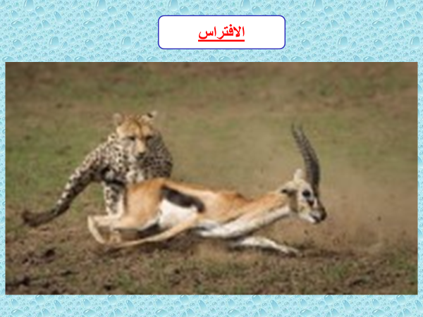
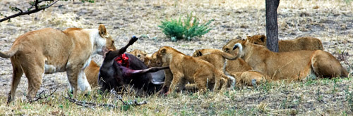
الإفتراس
_ قوة جبارة قائمة ضمن مجتمع أحيائي .
_ فيه فرد واحد و هو المفترس الذي يقتل فرد آخر الفريسة و يتغذى عليه .
_ يؤثر على مكان وعيش أنواع الكائنات الحية
_ منظم فعال لحجم الجماعة الأحيائية .

Slide 14
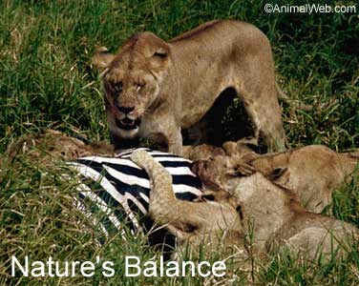

Slide 15
المفترس
الفريسة

Slide 16
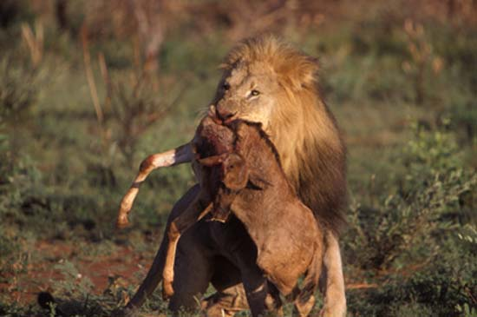
المفترس
الفريسة

Slide 17
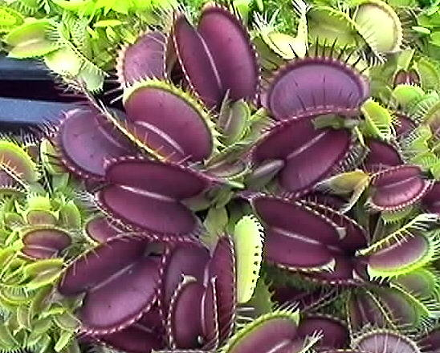
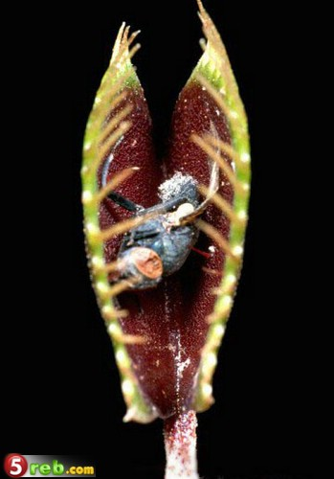
فينوس نبات آكل الحشرات
تعتبر مفترس

Slide 18
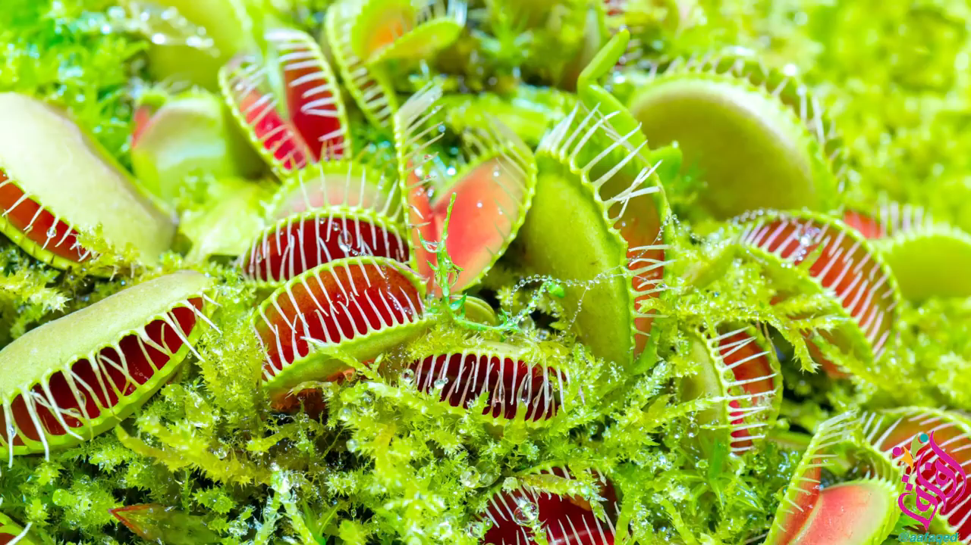

Slide 19
الوحدة 1: مبادئ علم البيئة
القسم 1: الكائنات الحية وعلاقاتها المتبادلة (٢)
⏱ 2 د
تقييم تكويني ٢ ✓
1. أُفرّق بين الموطن البيئي والموقع الملائم لكائن حي.
✦ 2. أُصنّف أنواع التفاعلات بين الكائنات الحية (تنافس، افتراس، تكافل).
3. أُميّز بين أنواع التكافل الثلاثة، وأُصحّح المفهوم الخاطئ عن التطفل.
تقييم تكويني ✓
في العلاقة بين الصقر والأرنب: أيّهما المفترس وأيّهما الفريسة؟ وما نوع هذا التفاعل؟
Notes:
اطلب إجابات فردية سريعة على السبورة أو شفهياً، وصحّح فورياً (تقييم تكويني مستمر رقم 2). دقيقتان.

Slide 20
علاقات التكافل

Slide 21
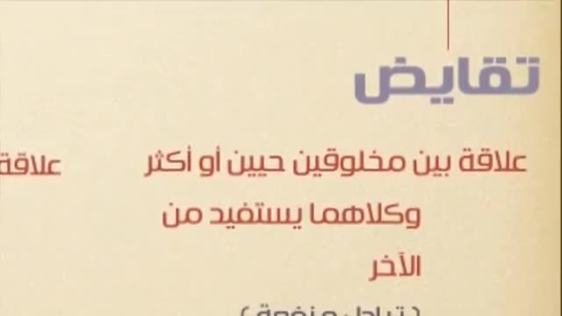
الوحدة 1: مبادئ علم البيئة
القسم 1: الكائنات الحية وعلاقاتها المتبادلة (٢)
⏱ 3 د
التكافل (Symbiosis) – مقدمة
1. أُفرّق بين الموطن البيئي والموقع الملائم لكائن حي.
شاهد ثم صنّف:
2. أُصنّف أنواع التفاعلات بين الكائنات الحية (تنافس، افتراس، تكافل).
✦ 3. أُميّز بين أنواع التكافل الثلاثة، وأُصحّح المفهوم الخاطئ عن التطفل.
Notes:
المقطع (60 ثانية) يعرض تعريف أنواع التكافل الثلاثة. أوقفه بعد كل تعريف واطلب من الطلاب إعادة صياغته بأسلوبهم (استراتيجية الثقافة المرئية). 3 دقائق.

Slide 22
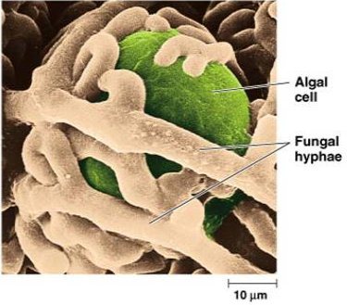
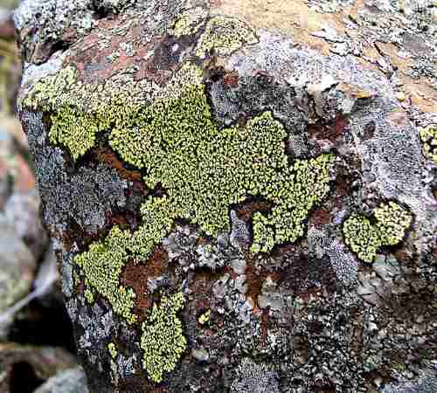
تبادل المنفعة
أمثلة : علاقة تبادل المنفعة بين الفطريات و الطحالب التي تعرف بالاشنات.
تبادل المنفعة : يطلق علي العلاقة بين اثنين أو اكثر من الكائنات الحية التي تعيش معاَ و تستفيد كل منها من الاخري.

Slide 23
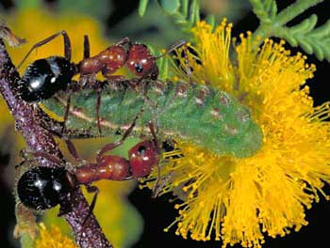
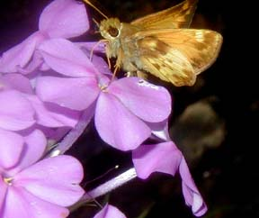
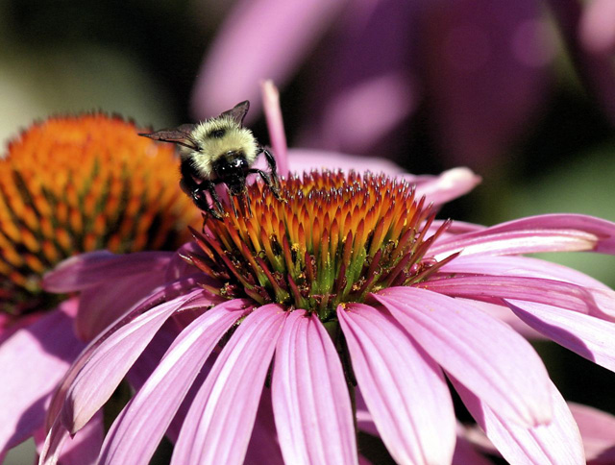
تبادل المنفعة

Slide 24
التعايش
تفاعل ينتفع به نوع من الكائنات الحية بينما لا يتأذى الطرف الآخر.
أمثلة :
يقتات طائر البلشون الأبيض بالحيوانات الصغيرة كالحشرات و السحالي التي يرغمها
تحرك جاموس الكاب بين الأعشاب على الخروج من مخابئها .

Slide 25
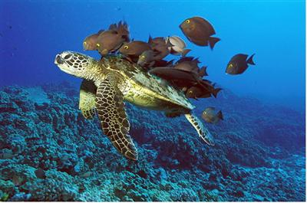
تتغذي الاسماك على ما يعلق على ظهر السلحفاة

Slide 26
التطفل
_ تفاعل بين أنواع من الكائنات الحية يشبه الافتراس يتأذى به أحد الأفراد بينما يستفيد به الفرد الآخر .
_ فيه الطفيلي الذي يقتات بفرد آخر يعرف بالعائل .

Slide 27
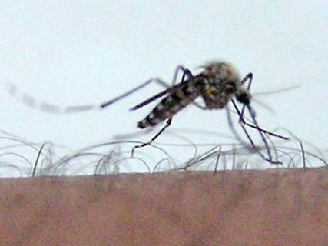

Slide 28
البعوض ( متطفل خارجي)

Slide 29
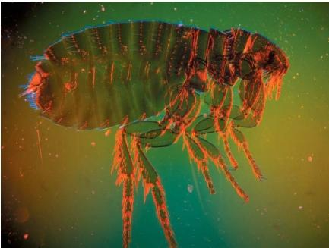

Slide 30
البرغوث ( متطفل خارجي)

Slide 31
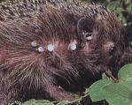

Slide 32
القرادة ( متطفل خارجي)

Slide 33
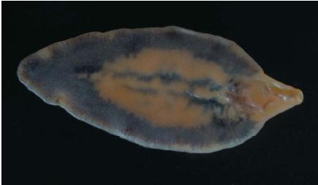

Slide 34
الدودة الكبدية ( متطفل داخلي )

Slide 35
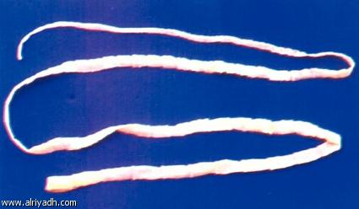
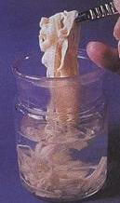

Slide 36
الدودة الشريطية ( متطفل داخلي)

Slide 37
الطفيليات
خارجية
داخلية
* تعيش على السطح
الخارجي لجسم العائل .
* أمثلة : القرادة
_ البراغيث _ القمل
_ العلق _ البعوض.
* تعيش داخل جسم العائل .
*أمثلة : _ البكتيريا الضارة
_ الطلائعيات التريبانوسواما
و الديدان الشريطية
و الديدان الكبدية.

Slide 38
الوحدة 1: مبادئ علم البيئة
القسم 1: الكائنات الحية وعلاقاتها المتبادلة (٢)
⏱ 5 د
أنواع التكافل الثلاثة
تبادل المنفعة (Mutualism)
يستفيد كلا الكائنين من العلاقة.
مثال: النحلة والزهرة — النحلة تحصل على الرحيق والزهرة يُنقل غبار طلعها.
1. أُفرّق بين الموطن البيئي والموقع الملائم لكائن حي.
2. أُصنّف أنواع التفاعلات بين الكائنات الحية (تنافس، افتراس، تكافل).
✦ 3. أُميّز بين أنواع التكافل الثلاثة، وأُصحّح المفهوم الخاطئ عن التطفل.
التعايش (Commensalism)
يستفيد أحد الكائنين، بينما لا يتأثر الآخر (لا ضرر ولا نفع).
مثال: سمكة الريمورا وسمك القرش — تتنقل الريمورا وتتغذى على الفتات دون أن تؤذي القرش.
التطفل (Parasitism)
يستفيد الطفيلي ويتضرر عائله؛ لكنه غالباً لا يقتله (فموته يفقد الطفيلي مصدر غذائه).
مثال: القُراد والكلب. ⚠ تصحيح مفهوم خاطئ: لا يقتل الطفيلي عائله دائماً — بل يحرص عادة على بقائه حياً.
Notes:
معالجة المفهوم الخاطئ الشائع بوضوح وصراحة (كما ورد في دليل المنهج): كثير من الطلاب يعتقدون أن الطفيلي يقتل عائله دائماً، وهذا غير صحيح غالباً؛ بقاء العائل حياً يخدم مصلحة الطفيلي نفسه. اطرح سؤال تفكير عليا: ماذا يحدث للطفيلي إن مات عائله؟ 5 دقائق.

Slide 39
الوحدة 1: مبادئ علم البيئة
القسم 1: الكائنات الحية وعلاقاتها المتبادلة (٢)
⏱ 4 د – عصف ذهني
عصف ذهني: صنّف العلاقة
🧠 بالعودة إلى أفكاركم من بداية الحصة:
• راجعوا العلاقات التي ذكرتموها في العصف الذهني الأول.
• أعيدوا تصنيف كل علاقة: تنافس؟ افتراس؟ أم أحد أنواع التكافل الثلاثة؟
• لكل طالب فرصة لاقتراح تصنيف فكرة واحدة بصوت مرتفع، والصف يوافق أو يصحّح معاً.
• 🏆 تعزيز إيجابي فوري لكل تصنيف صحيح.
1. أُفرّق بين الموطن البيئي والموقع الملائم لكائن حي.
2. أُصنّف أنواع التفاعلات بين الكائنات الحية (تنافس، افتراس، تكافل).
✦ 3. أُميّز بين أنواع التكافل الثلاثة، وأُصحّح المفهوم الخاطئ عن التطفل.
Notes:
هذا يُغلق حلقة العصف الذهني الذي بدأ في التهيئة، ويحقق معيار (تنويع الأسئلة وإشراك أكبر عدد من الطلاب) دون تحويل الإستراتيجية عن العصف الذهني. جوّل بين الطلاب وقدّم دعماً موجّهاً لمن يخطئ التصنيف. 4 دقائق.

Slide 40
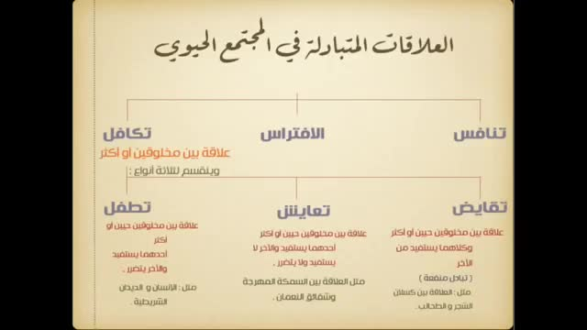
الوحدة 1: مبادئ علم البيئة
القسم 1: الكائنات الحية وعلاقاتها المتبادلة (٢)
⏱ 3 د
الخاتمة والملخص العام 🏁
📌 ملخص القسم كاملاً:
✔ علم البيئة يدرس علاقات الكائنات الحية ببيئتها ضمن الغلاف الحيوي، بعواملها الحيوية وغير الحيوية.
✔ تتدرّج مستويات التنظيم البيئي من الكائن الحي إلى الغلاف الحيوي.
✔ لكل كائن موطن بيئي وموقع ملائم خاص به.
✔ تتفاعل الكائنات الحية عبر: التنافس، الافتراس، أو أحد أنواع التكافل الثلاثة.
🏆 تكريم أكثر المشاركين تميّزاً في العصف الذهني.
📝 الواجب: اختر علاقتين من بيئتك المحلية وصنّفهما مع التعليل.
1. أُفرّق بين الموطن البيئي والموقع الملائم لكائن حي.
2. أُصنّف أنواع التفاعلات بين الكائنات الحية (تنافس، افتراس، تكافل).
3. أُميّز بين أنواع التكافل الثلاثة، وأُصحّح المفهوم الخاطئ عن التطفل.
Notes:
اعرض فيديو الملخص القصير (21 ثانية) لترسيخ الصورة الكلية للتفاعلات، ثم لخّص القسم بأكمله (الحصتين معاً) شفهياً، وزّع التعزيز الإيجابي، واذكر الواجب بوضوح. اربط بالوحدة القادمة إن وُجدت. 3 دقائق.

Slide 41
الوحدة 1: مبادئ علم البيئة
القسم 1: الكائنات الحية وعلاقاتها المتبادلة (٢)
⏱ 3 د
تقييم تكويني ٣ + تقييم ذاتي ✓
1. أُفرّق بين الموطن البيئي والموقع الملائم لكائن حي.
2. أُصنّف أنواع التفاعلات بين الكائنات الحية (تنافس، افتراس، تكافل).
✦ 3. أُميّز بين أنواع التكافل الثلاثة، وأُصحّح المفهوم الخاطئ عن التطفل.
🌡️ قيّم فهمك لنفسك:
😀 فهمت جيداً 😐 بحاجة لمراجعة بسيطة 😕 أحتاج مساعدة إضافية
تقييم تكويني ✓
صنّف: (نحلة وزهرة) – (قُراد وكلب) – (ريمورا وقرش) إلى نوع التكافل المناسب.
Notes:
اطلب من كل طالب رفع إشارة أو بطاقة وجه تعبيري لتقييم فهمه ذاتياً، وسجّل من يحتاج متابعة فردية. 3 دقائق.

Slide 42
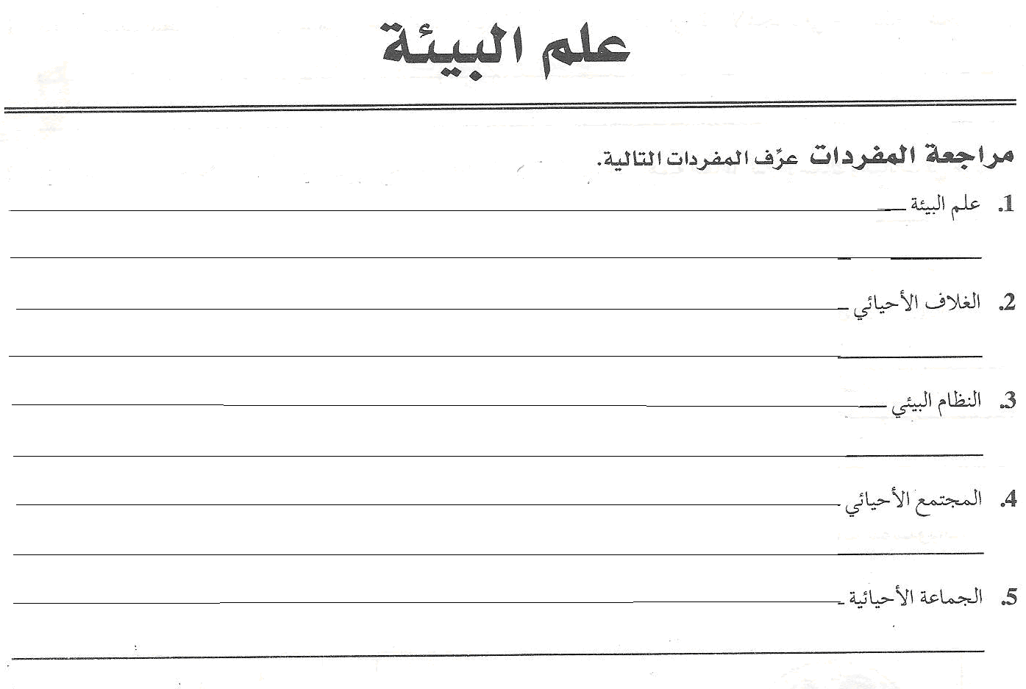
تقويم تكويني
هو فرع متخصص من العلوم يدرس العلاقات المتبادلة بين الكائنات الحية وتفاعلاتها مع بيئاته .
الجزء من الكرة الأرضية الذي يدعم الحياة.
هو أي جزء في الطبيعة يتكون من مكونات غير حية وكائنات حية نختصه بالدراسة ويفصله عن الوسط الخارجي حدود
هي الكائنات الحية المختلفة المتفاعلة معاً
هي نوع واحد من الكائنات الحية متواجدة معاً في مكان محدد في الوقت نفسه

Slide 43
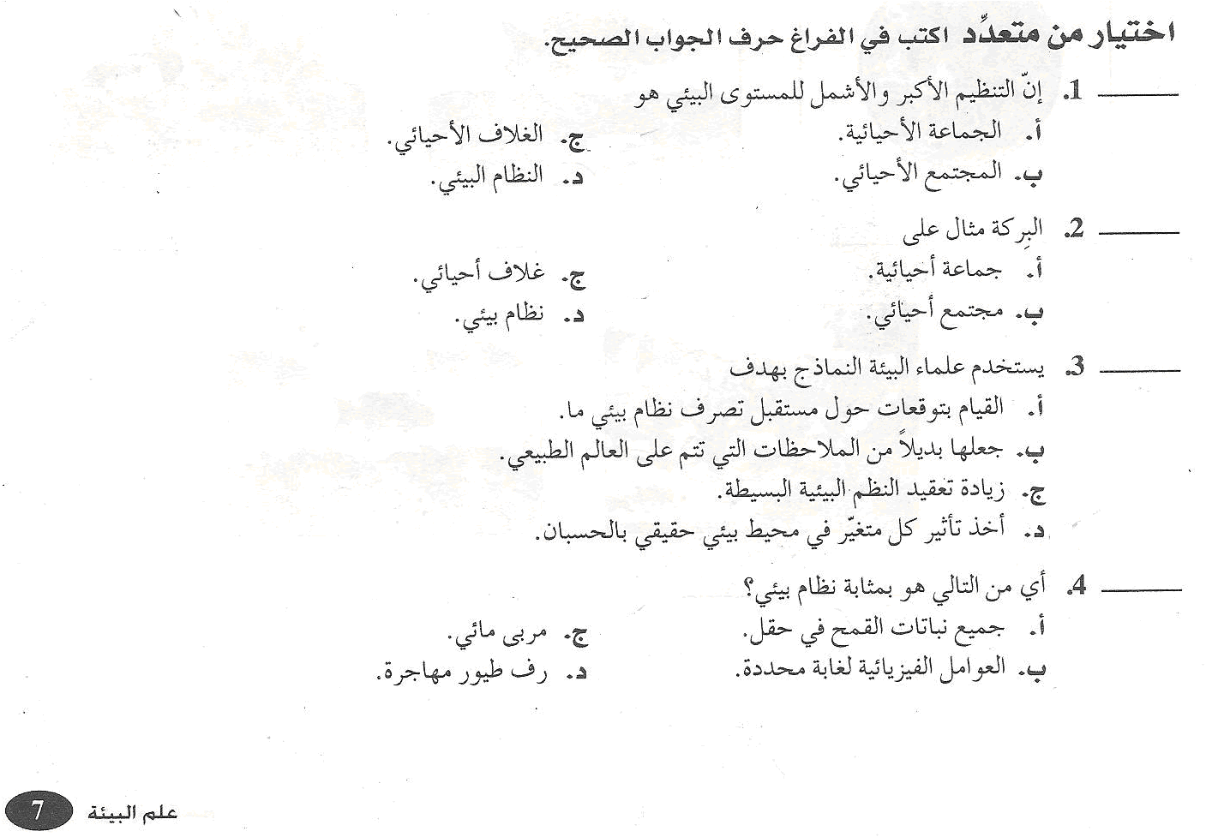

Slide 44
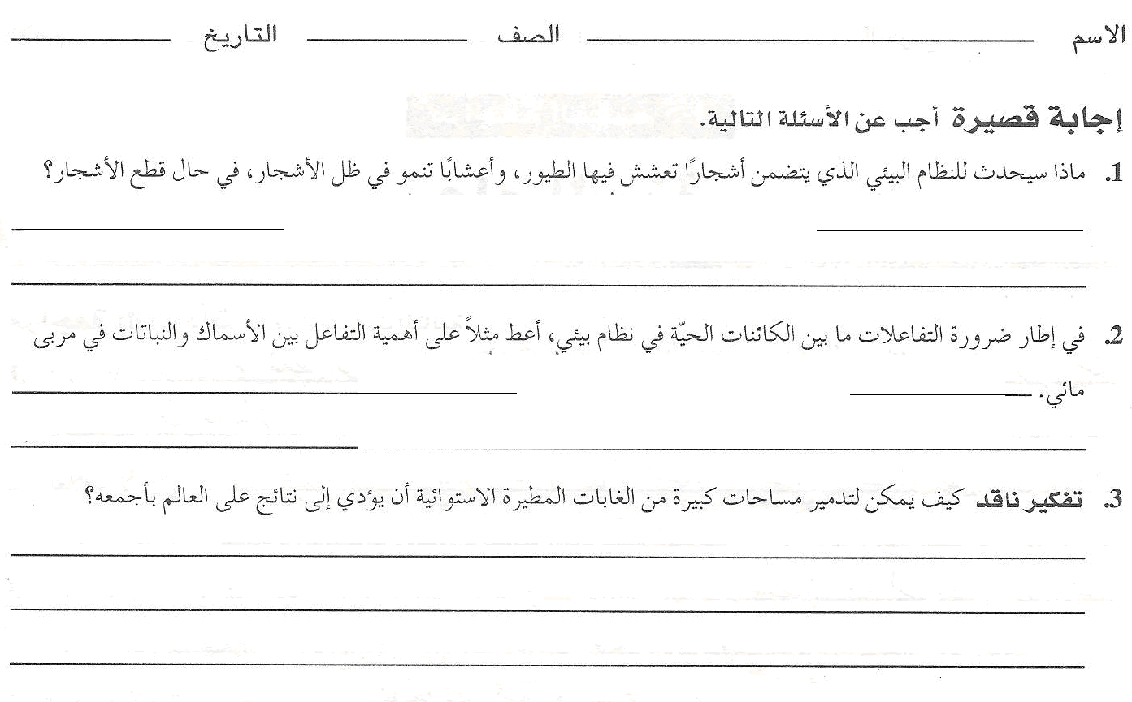
ترحل الطيور لتبني أعشاشاً في أماكن أخرى وتزول الأعشاب بسبب غياب الظل وبالتالي يزول النظام البيئي نفسه
الأسماك تخرج ثاني أكسيد الكربون الذي يستخدمه النبات في عملية البناء الضوئي لينتج الأكسجين الذي تحتاجه الأسماك في التنفس
الإفراط في قطع أشجار الغابات يؤدي إلى ارتفاع معدل ثاني أكسيد الكربون في الجو مما يسهم في تغيير أنماط الطقس وفي مستويات مياه البحر على مستوى العالم

Slide 45
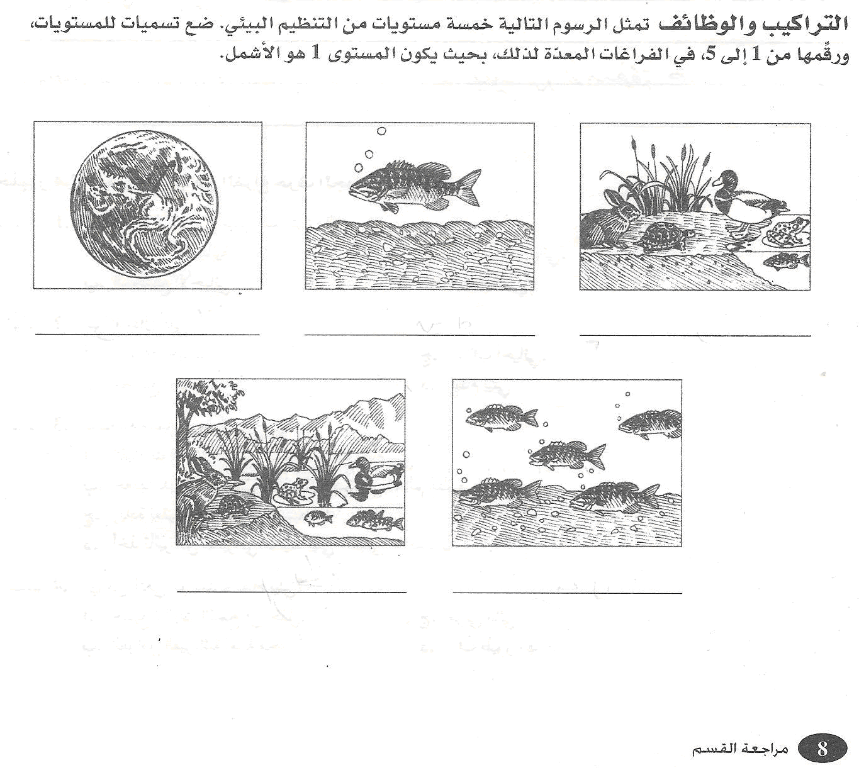
الغلاف الأحيائي
كائن حي
مجتمع أحيائي
نظام بيئي
جماعة أحيائية

